Slide 1
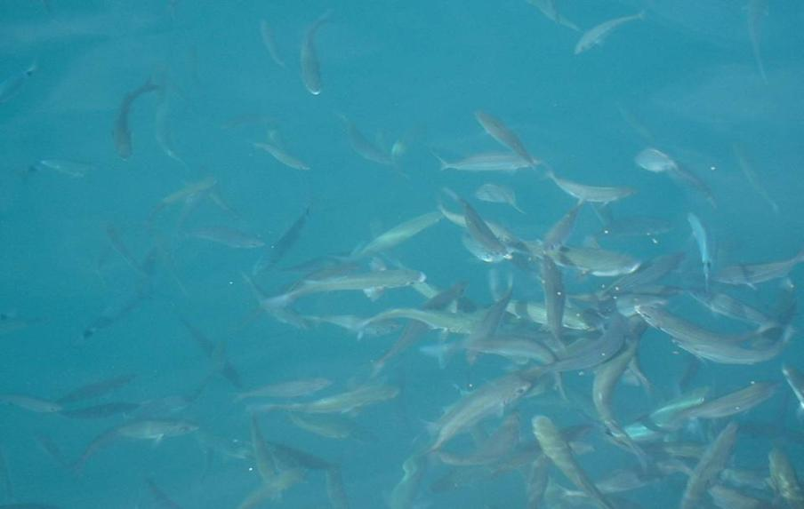

Diversité des Productions Animales Aquaculture
Ex de l’élevage des poissons
D. VALLOD
2è A ISARA-Lyon Cours de Zootechnie

Slide 2
Plan
Plan
Introduction
Introduction
1. Différents milieux d’élevage
2. Différents systèmes d’élevage
3. Bases biologiques et techniques de l’élevage
3.1. la reproduction
3.2. la nutrition
3.3. le sanitaire
4. La pisciculture en étang
5. La salmoniculture
Milieux
Systèmes
Bases biol.
Reproduction
Nutrition
Sanitaire
Etangs
Salmo

Slide 3
L’aquaculture
Plan
Introduction
" c’est l’art de cultiver les eaux = mettre en œuvre des techniques culturales sur des milieux et des espèces aquatiques à des fins de production biologique " (Définition de la FAO)
Milieux
Systèmes
Bases biol.
Reproduction
Nutrition
Sanitaire
Etangs
intervention dans le cycle biologique destinée à accroître la production
Salmo
notion de propriété personnelle ou corporative des stocks cultivés.

Slide 4
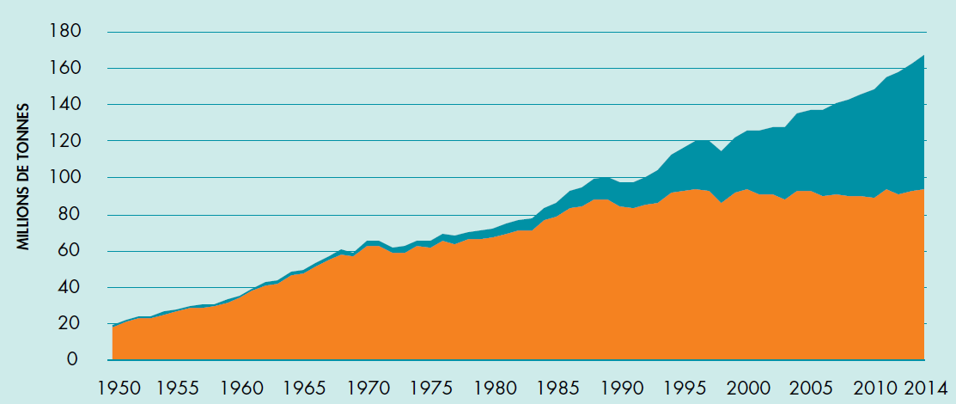
La production aquatique ne cesse de croître
Production mondiale 2014 167,2 millions tonnes
Plan
2015 : 168,6 Mt
Introduction
Aquaculture 73,8 Mt
Aquaculture 76,6 Mt
Milieux
Systèmes
Bases biol.
Reproduction
Nutrition
Pêche 93,4 Mt
Sanitaire
Pêche 92,6 Mt
Etangs
Salmo
+ 27,3 millions de tonnes d’algues et de plantes aquatiques
Source : FAO 2016. La situation mondiale des pêches et de l’aquaculture 2016. Contribuer à la sécurité alimentaire et à la nutrition de tous. Rome. 224 pages + http://www.fao.org/aquaculture/fr/ + http://www.fao.org/fisheries/fr/

Slide 5
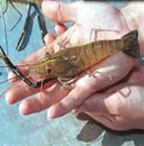
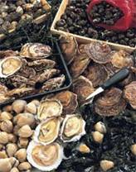
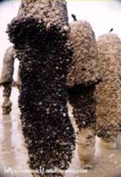
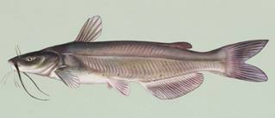
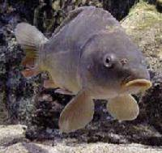
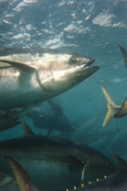
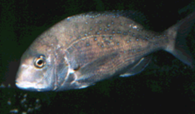
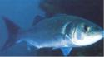
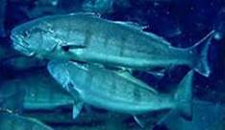
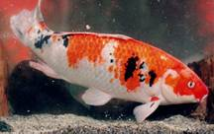
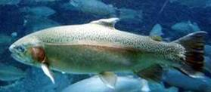
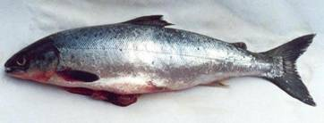
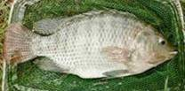
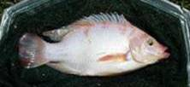
567 espèces cultivées ou élevées

Slide 6
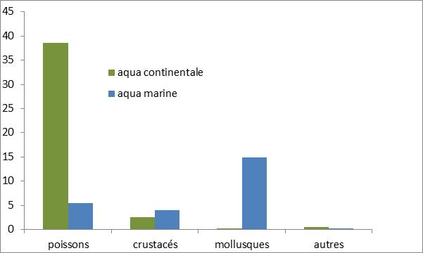
Les poissons : les espèces dominantes de la production
Plan
Introduction
x10³ MTonnes
Aquaculture mondiale en 2012
Milieux
Systèmes
Bases biol.
Reproduction
Nutrition
Sanitaire
Etangs
Salmo
Source : d’après données FAO 2014

Slide 7
1. Différents milieux aquatiques d’élevage
Plan
Introduction
Eaux douces, marines, saumâtres
Milieux
Systèmes
Bases biol.
Eaux froides, tempérées, tropicales
Reproduction
Nutrition
Sanitaire
T° ➔
0₂ ➔
Salinité ➔
Etangs
Salmo

Slide 8
Température de l’eau
Plan
La température interne des animaux aquatiques n’est pas stable
Optimum et adaptation
T° influe sur
Concentration en oxygène
Longévité des organismes
Equilibre du système
Introduction
Milieux
Systèmes
Bases biol.
Reproduction
Nutrition
Sanitaire
Etangs
Salmo
⬅
Notes:
15

Slide 9
Oxygène dissous
Plan
Saturation varie avec la température
à 30 ºC = 7.5 ppm
à 20 ºC = 8.8 ppm
% saturation aussi important que la concentration
Les petits poissons consomment plus d'O₂ que les gros
La consommation d'oxygène double pour chaque augmentation de la T° de 10°c
Les bactéries et les algues consomment plus d'O₂ que les poissons
Introduction
Milieux
Systèmes
Bases biol.
Reproduction
Nutrition
Sanitaire
Etangs
Salmo
⬅
Notes:
15

Slide 10
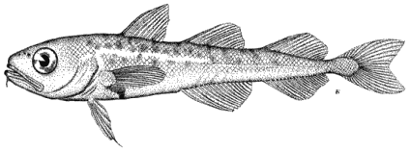
Teneur en sels dissous
Plan
Introduction
La salinité = la teneur en sels dissous
salinité moyenne des océans : 35 g/l
eau douce : <1g/l de sels dissous
Eau de mer : proportion relative des constituants constante
Milieux
Systèmes
Bases biol.
Reproduction
Nutrition
Sanitaire
1100 mOsm/l
Etangs
Salmo
300
⬅
Notes:
15

Slide 11
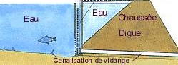
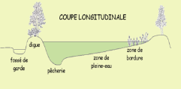
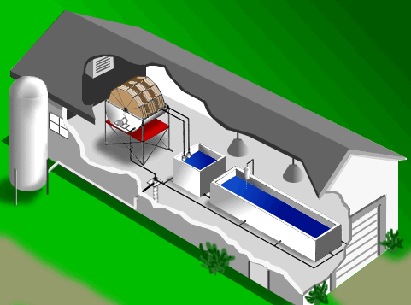
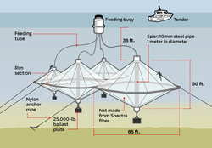
2. Différents systèmes d’élevage
Etangs, bassins terre
Race-ways, bassins béton
bonde
Plan
Introduction
Milieux
Systèmes
Bases biol.
Circuits fermés
Reproduction
Nutrition
Cages
Sanitaire
Etangs
Salmo

Slide 12
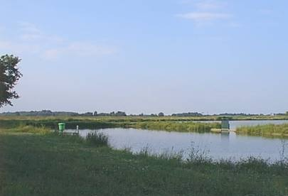
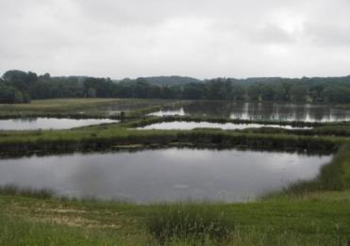
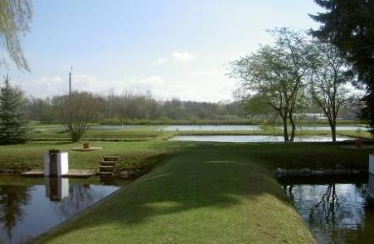
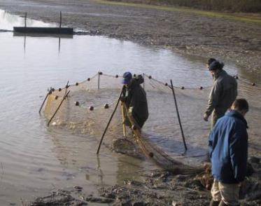
Etangs piscicoles européens
Plan
Introduction
Milieux
Systèmes
Bases biol.
Reproduction
Nutrition
Sanitaire
Etangs
Salmo

Slide 13
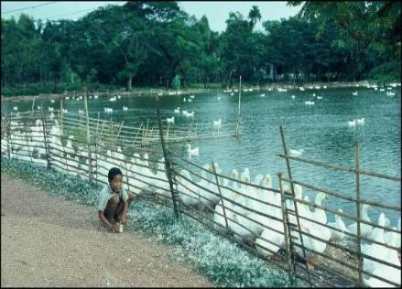
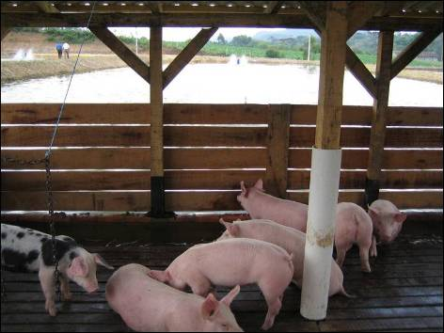
Systèmes intégrés étang/élevage en Asie
Plan
Introduction
Milieux
Systèmes
Bases biol.
Reproduction
Nutrition
Sanitaire
Etangs
Salmo

Slide 14
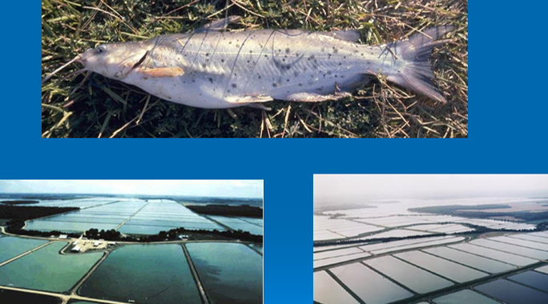
Monoculture intensive de catfish en étang/bassin aux USA
Plan
Introduction
Milieux
Systèmes
Bases biol.
Reproduction
Nutrition
Sanitaire
Etangs
Salmo

Slide 15
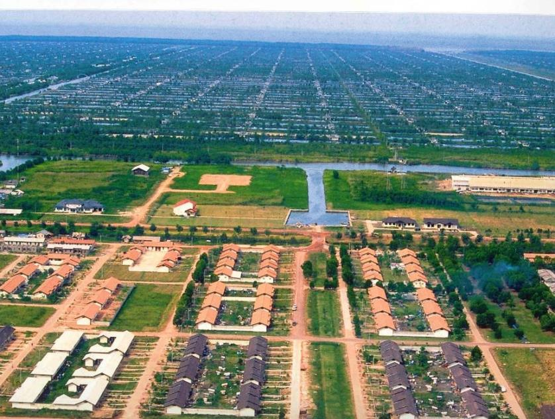
Etangs/bassins intensifs de crevettes en Indonésie
(Dipasena Group, 10 000 ha)
Plan
Introduction
Milieux
Systèmes
Bases biol.
Reproduction
Nutrition
Sanitaire
Etangs
Salmo

Slide 16
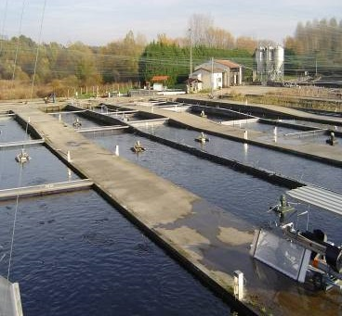
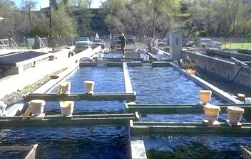
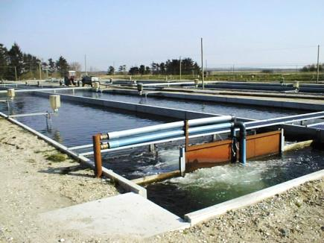
Bassins béton / Race-ways
Plan
Introduction
Milieux
Systèmes
Bases biol.
Reproduction
Nutrition
Sanitaire
Etangs
Salmo

Slide 17
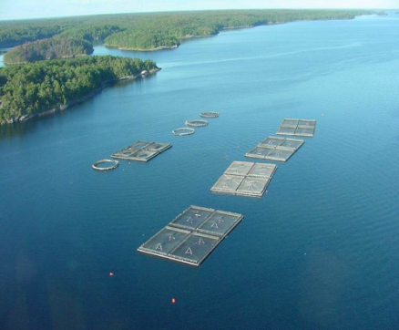
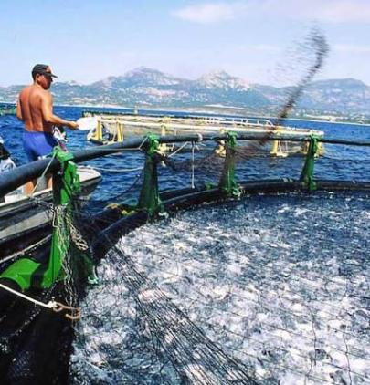
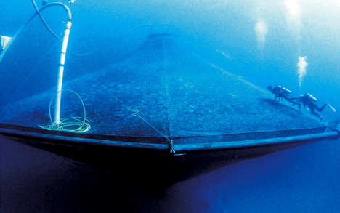
Cages
Plan
Introduction
Milieux
Systèmes
Bases biol.
Reproduction
Nutrition
Sanitaire
Etangs
Salmo

Slide 18
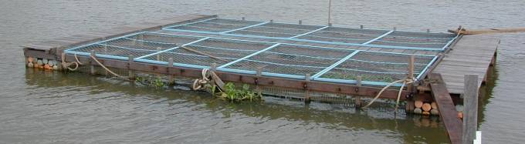
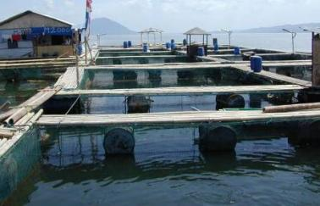
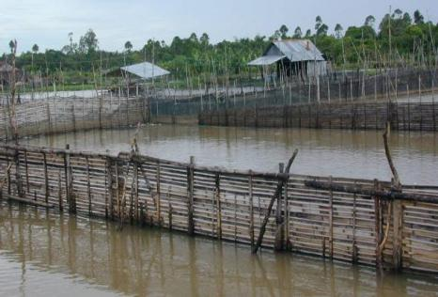
Cages
Plan
Introduction
Milieux
Systèmes
Bases biol.
Reproduction
Photos : J. Lazard, CIRAD
Nutrition
Sanitaire
Etangs
Salmo

Slide 19
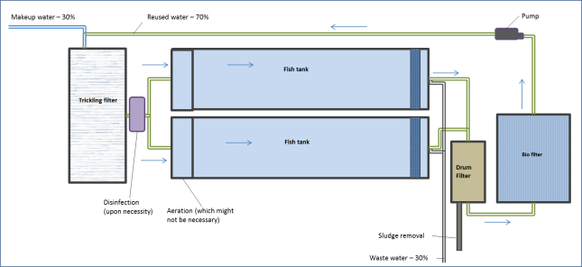
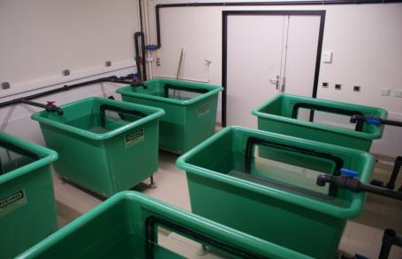
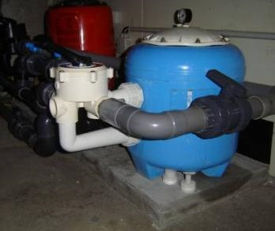
Circuits fermés
Plan
Introduction
Milieux
Systèmes
Bases biol.
Reproduction
Source : Wikimedia Commons
Nutrition
Sanitaire
Etangs
Salmo

Slide 20
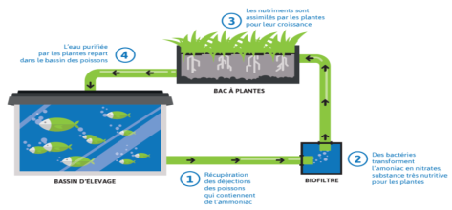
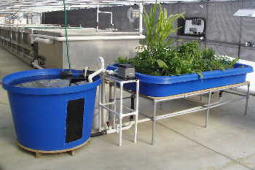
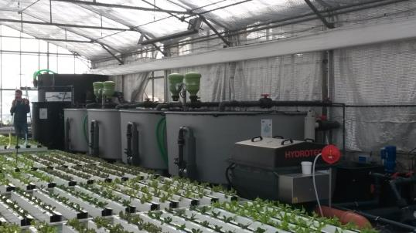
Aquaponie
Plan
Introduction
Milieux
Systèmes
Bases biol.
http://www.polyway.fr/
Reproduction
Nutrition
Sanitaire
Etangs
Salmo

Slide 21
3. Bases biologiques et techniques de l’élevage des poissons
Plan
Introduction
3.1. La maîtrise de la reproduction
3.2. La maîtrise de la nutrition
3.3. La maîtrise des aspects sanitaires
Milieux
Systèmes
Bases biol.
Reproduction
Nutrition
Sanitaire
Etangs
Salmo

Slide 22
3.1. La reproduction
Plan
Introduction
Milieux
Systèmes
Bases biol.
Reproduction
Nutrition
Sanitaire
Etangs
Salmo

Slide 23
La fécondation artificielle
Plan
Maturation/ovulation
Prélèvement des ovules et de la laitance sur les géniteurs matures
Mélange
Ajout d’eau
Introduction
Milieux
Systèmes
Bases biol.
Reproduction
Nutrition
Sanitaire
Etangs
Salmo

Slide 24
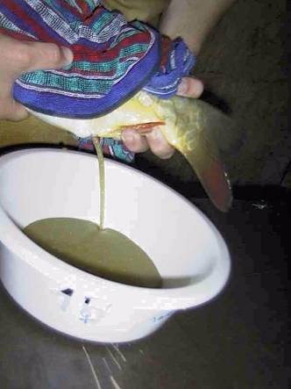
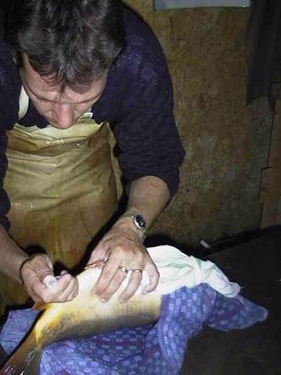
Récupération des gamètes
Plan
Introduction
Milieux
Systèmes
Bases biol.
Reproduction
Nutrition
Sanitaire
Etangs
Salmo
Écloserie P. DANNANCIER

Slide 25
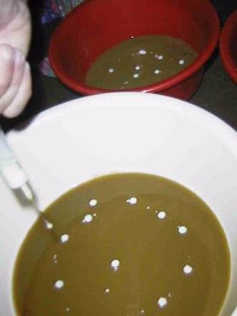
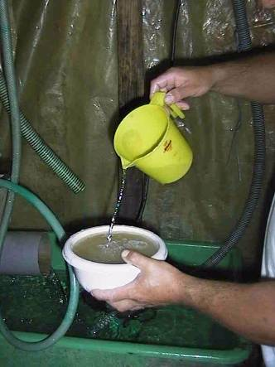
Fécondation
Plan
Introduction
Milieux
Systèmes
Bases biol.
Reproduction
Nutrition
Sanitaire
Etangs
Salmo

Slide 26
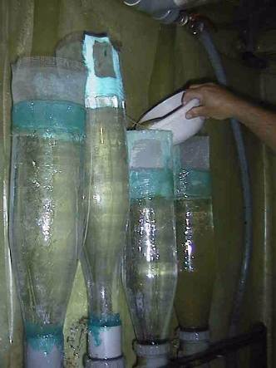

Incubation
Plan
Introduction
Milieux
Systèmes
Bases biol.
Reproduction
Nutrition
Sanitaire
Etangs
Salmo
Écloserie P. DANNANCIER

Slide 27



Eclosion / Stades larvaires
Plan
Introduction
Milieux
Systèmes
Bases biol.
Reproduction
Nutrition
Sanitaire
Etangs
Salmo

Slide 28


Contrôle de la période de ponte
exemple de la truite arc en ciel
Plan
Introduction
Photopériodique
T < 14°C
2 mois à 16 h de jour
4 mois à 8 h de jour
Milieux
Systèmes
Bases biol.
Reproduction
Nutrition
Sanitaire
Etangs
Salmo
+ Conservation des gamètes par cryoconservation du sperme à -80°C (longue durée) ou à +2°C (15 jours)

Slide 29
3.2. La nutrition
3.2.1. Particularités physiologiques et métaboliques des espèces
Plan
Introduction
 Régime alimentaire des poissons
Milieux
Systèmes
Bases biol.
Reproduction
Carnivore
Nutrition
Sanitaire
Etangs
Salmo
Omnivore
Herbivore
Source : Guichard B., 2000

Slide 30

La nutrition
 des besoins protéiques élevés : 30 à 55%
Plan
Introduction
Milieux
Systèmes
Bases biol.
Reproduction
Nutrition
Sanitaire
Etangs
Salmo
F. Médale, INRA St Pée

Slide 31


La nutrition
3.2.2. Disponibilité des ressources alimentaires pour l’alimentation des poissons en élevage
Plan
Introduction
Protéines et huiles de poisson
Milieux
Systèmes
Bases biol.
Reproduction
http://www.zeevruchtengids.org/fr
Nutrition
ingrédients alternatifs
Sanitaire
Etangs
Huiles végétales :
Colza
Palme
Lin
Soja
Colza/Olive ou Colza/Palme/Lin
Salmo

Slide 32

Utilisation de l’énergie
T°
O₂
Plan
pH
S‰
Introduction
Energie nette (70 à 75%)
Milieux
Croissance Reproduction
Systèmes
Bases biol.
Energie brute 100%
Reproduction
Aliment
Nutrition
Sanitaire
Aliment non consommé
Etangs
Salmo
Respiration
Excrétion
Métabolisme
Fèces
Pertes énergétiques 15%
Energie non assimilable 10%
Source : Pierre Griot, Ecole de Poisy

Slide 33



Grossissement : exemple de la truite
Croissance continue
Plan
Stade adulte à partir de 1000 g IC=1,3 30 à 80 kg/m³
DO: 250 mg/h/kg
Introduction
Stade alevin 5 à 10 g IC=0,5
Stade truitelle 50 g
Milieux
Systèmes
Bases biol.
Reproduction
Nutrition
Poids (g)
Sanitaire
Etangs
Salmo
9 à 14 mois / 250g
15 à 18 mois / 1 à 1,5 kg
24 à 28 mois / 3 kg
mois

Slide 34
3.3. La gestion sanitaire
Plan
Introduction
ENVIRONNEMENT
POISSON
Milieux
Systèmes
Qualité de l’eau, alimentation, manipulations, ...
Défenses immunitaires - Stress - Blessures...
Bases biol.
Reproduction
Nutrition
Sanitaire
Etangs
PATHOGENES
Salmo
MALADIE
Bactéries, virus, parasites, champignons...
Schéma de SNIEZKO, 1974.

Slide 35


4. La pisciculture en étang
Plan
Introduction
Milieux
Systèmes
Bases biol.
Reproduction
Nutrition
Sanitaire
Etangs
Salmo

Slide 36


Contrôler la productivité d’un milieu
Plan
Introduction
Milieux
Systèmes
Bases biol.
Reproduction
Nutrition
Sanitaire
Etangs
Salmo

Slide 37




Contrôler la productivité d’un milieu
Pratiques agro-piscicoles
Plan
CaCO₃
Fumure minérale Chaulage
Introduction
PRODUCTEURS
Fumure organique
Milieux
Systèmes
Bases biol.
CONSOMMATEURS PRIMAIRES
Reproduction
Nutrition
DECOMPOSEURS
+ Aération
Assec et travail du sol
Sanitaire
Etangs
Salmo
CONSOMMATEURS SECONDAIRES
Aliments

Slide 38


Aération
Plan
Introduction
Milieux
Systèmes
Bases biol.
Reproduction
Nutrition
Sanitaire
Etangs
Salmo

Slide 39


Assec et travail du sol
Plan
assainir la vase
remobiliser les réserves du sédiment
Introduction
Milieux
Systèmes
Bases biol.
Reproduction
Nutrition
Sanitaire
Etangs
Salmo
+ Chaulage

Slide 40


5. La salmoniculture
Plan
Introduction
Milieux
Systèmes
Bases biol.
Reproduction
Nutrition
Sanitaire
Etangs
Salmo

Slide 41


Le milieu comme support physique du poisson
Plan
Introduction
Milieux
Systèmes
Bases biol.
Reproduction
Nutrition
Sanitaire
Etangs
Salmo

Slide 42

Gestion de l’alimentation
Alimentation :
Plan
Introduction
Milieux
Systèmes
Bases biol.
Reproduction
Nutrition
Sanitaire
Etangs
Salmo
Source : www.coppens.eu (fabricant d’aliment)

Slide 43

Gestion du cheptel
tris, optimisation densité, ajustement des rations,
désinfection et traitements sanitaires, …
Plan
Introduction
Milieux
Systèmes
Bases biol.
Reproduction
Nutrition
Sanitaire
Etangs
Salmo

Slide 44




Gestion de la qualité de l’eau
Aération :
Les aérateurs
Plan
Les chutes aménagées
Introduction
Milieux
Systèmes
Bases biol.
Reproduction
Nutrition
Sanitaire
Oxygénation :
Tubes en U , Plateformes à jets
Etangs
Salmo

Slide 45


Gestion de la qualité de l’eau
gestion des boues, filtration, décantation, …
Plan
Introduction
Milieux
Systèmes
Bases biol.
Reproduction
Nutrition
Sanitaire
Etangs
Salmo

Slide 46


